Slide 1
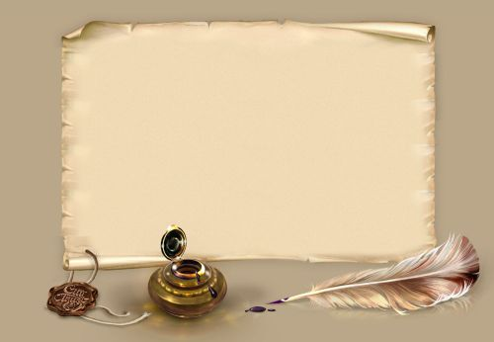
ЛИЧНАЯ КАРТОЧКА УЧЕНИКА К УРОКУ ОБУЧЕНИЯ ГРАМОТЕ
Автор: учитель начальных классов
МБОУ «Туринская средняя школа»
Протасова Ольга Петровна

Slide 2
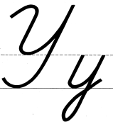
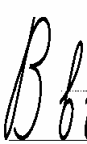
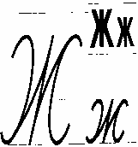
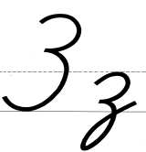
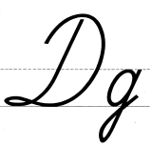
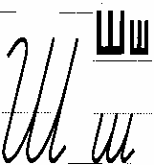
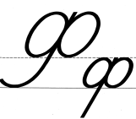
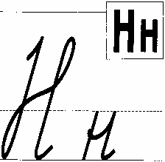
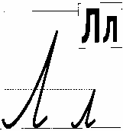
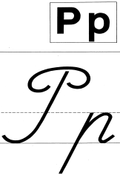
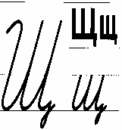
А а О о У у ы И и Э э
Е е Ё ё Ю ю Я я
Б б В в Г г Ж ж З з Дд
П п Ф ф К к Ш ш С с Т т
Л л М м Н н Р р Х х Ц ц
Й й Щ щ Ч ч ь ъ

Slide 3
Ресурсы
http://pedsovet.su/load/273-1-0-9548
Автор: Проскуровская Оксана Георгиевна Учитель начальных классов, г.Новокузнецк,МОУ "СОШ № 81" http://pedsovet.su/load/273-1-12
Азбука В.Г. Горецкий, В.А.Кирюшкин, Л.А.Виноградская, М.В.Бойкина 1часть, 2 часть
Фон презентации: https://yandex.ru/images/#!/images/search?img_url=http%3A%2F%2Fpedsovet.su%2F_ld%2F356%2F47373072.jpg&p=2&text=%D1%84%D0%BE%D0%BD%D1%8B%20%D0%BA%20%D0%BF%D1%80%D0%B5%D0%B7%D0%B5%D0%BD%D1%82%D0%B0%D1%86%D0%B8%D0%B8%20%D0%BF%D0%BE%20%D0%BE%D0%B1%D1%83%D1%87%D0%B5%D0%BD%D0%B8%D1%8E%20%D0%B3%D1%80%D0%B0%D0%BC%D0%BE%D1%82%D0%B5&noreask=1&pos=60&rpt=simage&lr=11372
http://www.numi.ru/fullview.php?id=30572

